Slide 1
Das Pädagogische Handeln
der Reformierten Landeskirche Aargau

Slide 2
Das Pädagogische Handeln der Kirche PH(K)
Bildung / Pädagogisches Handeln www.ph-aargau.ch

Slide 3
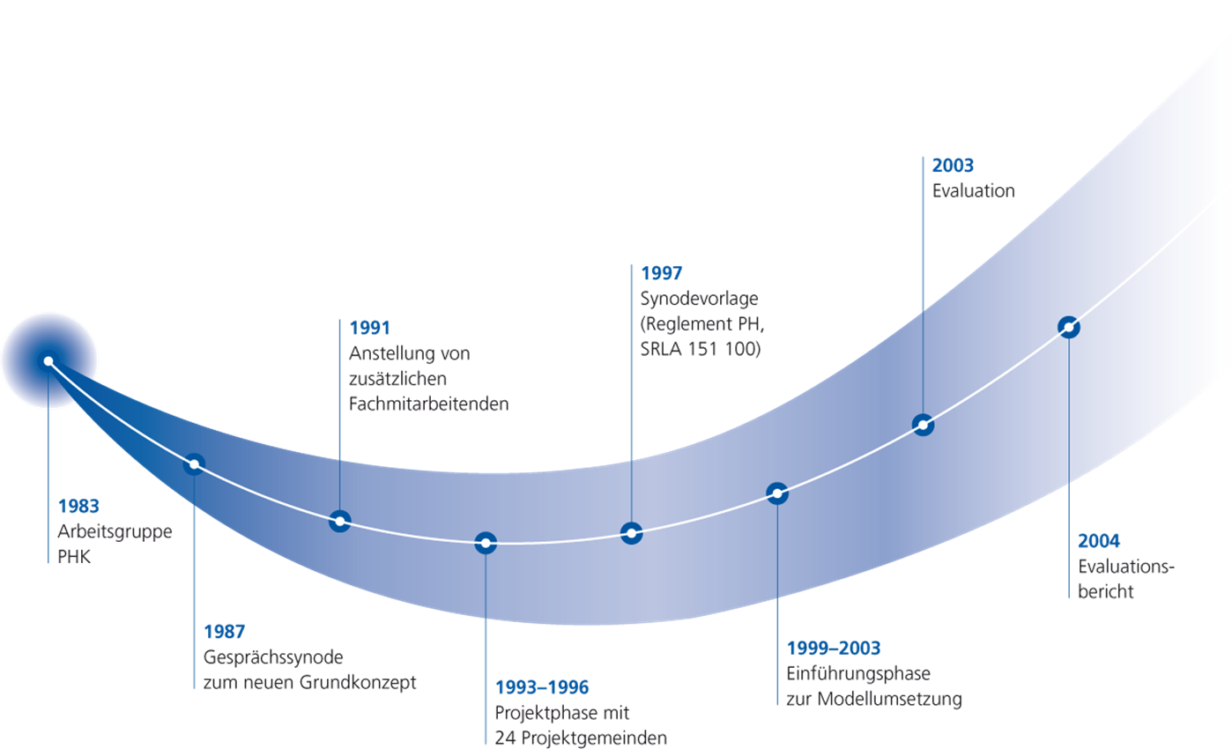
Auf dem Weg zum PH-Reglement: 1983 - 1997

Slide 4
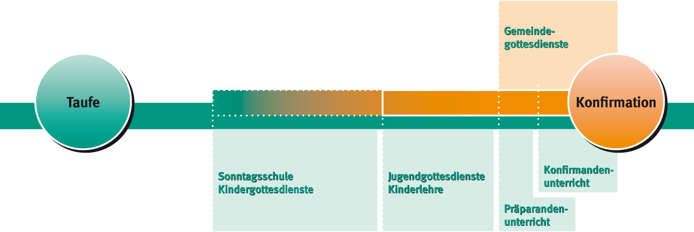
Unterrichtsmodell bis 1993

Slide 5
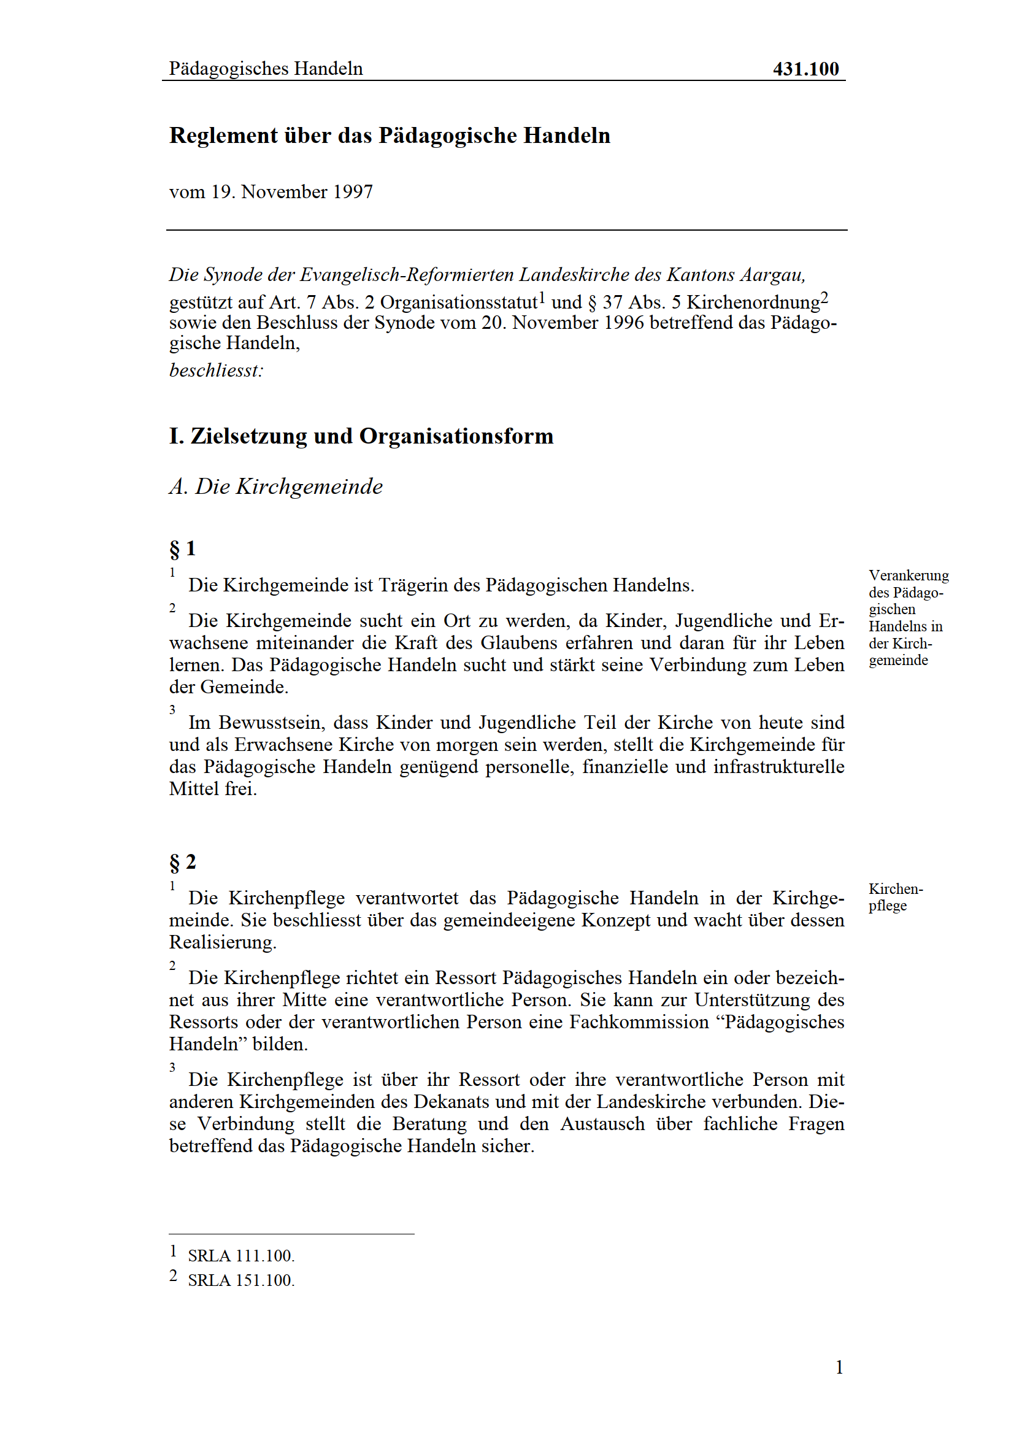
Beschluss der Synode Reformierte Landeskirche Aargau: 19.11.1997
Weiter Rahmen
Synode Nov. 2022 Neuregelung des PH-Reglements abgelehnt

Slide 6
Basis des PH-Konzepts …
bilden die inhaltlichen Aspekte der Konfirmationstradition

Slide 7
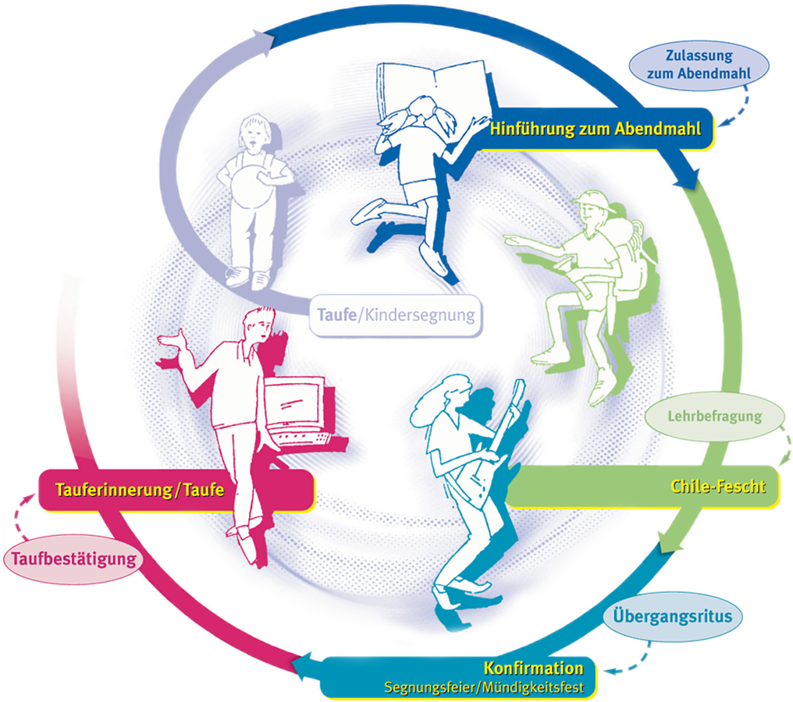
→ konfirmierendes Handeln von der Taufe bis zur Taufbestätigung

Slide 8
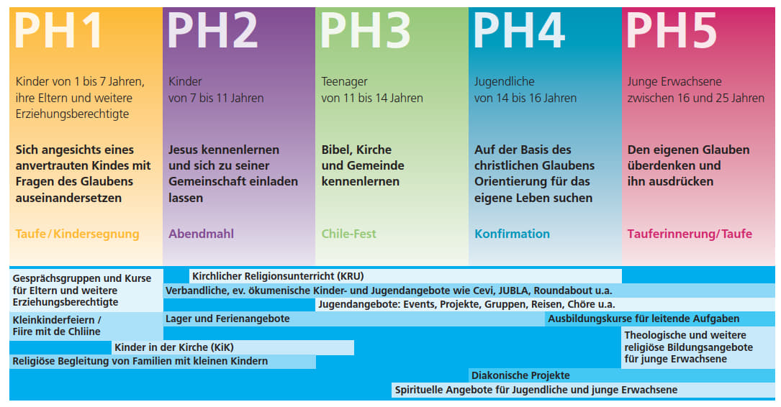
5 Teile
1. Zyklus
2. Zyklus
3. Zyklus
Zielgruppe
Kompetenzen
Feier

Slide 9
3 Formen
oder 4 Felder
Kirchlicher Religionsunterricht / Katechese
Gottesdienste
Angebote der verbandlichen und offenen Kinder- und Jugendarbeit
Bildung: in vielfältigen Formen lernen
Spiritualität: in vielfältigen Formen den Glauben feiern
Gemeinschaft: in vielfältigen Formen gemeinsam unterwegs sein
Diakonie: in vielfältigen Formen für andere da sein

Slide 10
1 Linie
Die Taufe ist Ausgangs- oder Zielpunkt des Pädagogischen Handelns.
Der Taufe von Kindern folgt die unterrichtliche Entfaltung im Christlichen nach.
Der Taufe von (jungen) Erwachsenen geht die unterrichtliche Entfaltung im Christlichen voraus.

Slide 11
5 Teile – 3 Formen – 1 Linie

Slide 12
Formen des Religionsunterrichts
Kirchlicher
ReligionsUnterricht
Staatlicher
ReligionsUnterricht
teaching in religion
→ Starke Katechese. Rahmenlehrplan (ref.; AG_ZH)
→ LeRUKa (kath.; D-CH)
teaching about religion
→ Lehrplan 21 (D-CH)
→ NMG (Natur, Mensch, Gesellschaft 1./2. Zyklus) ERG (Ethik, Religionen, Gemeinschaft 3. Zyklus)

Slide 13
Rahmenlehrplan
dient als Referenzrahmen für das Pädagogische Handeln
Kompetenzbereiche und konkrete Themenfelder im Rahmen der biblischen Tradition, der kirchlichen Beheimatung und des gemeindlichen Lebens ergänzen den Rahmenlehrplan

Slide 14
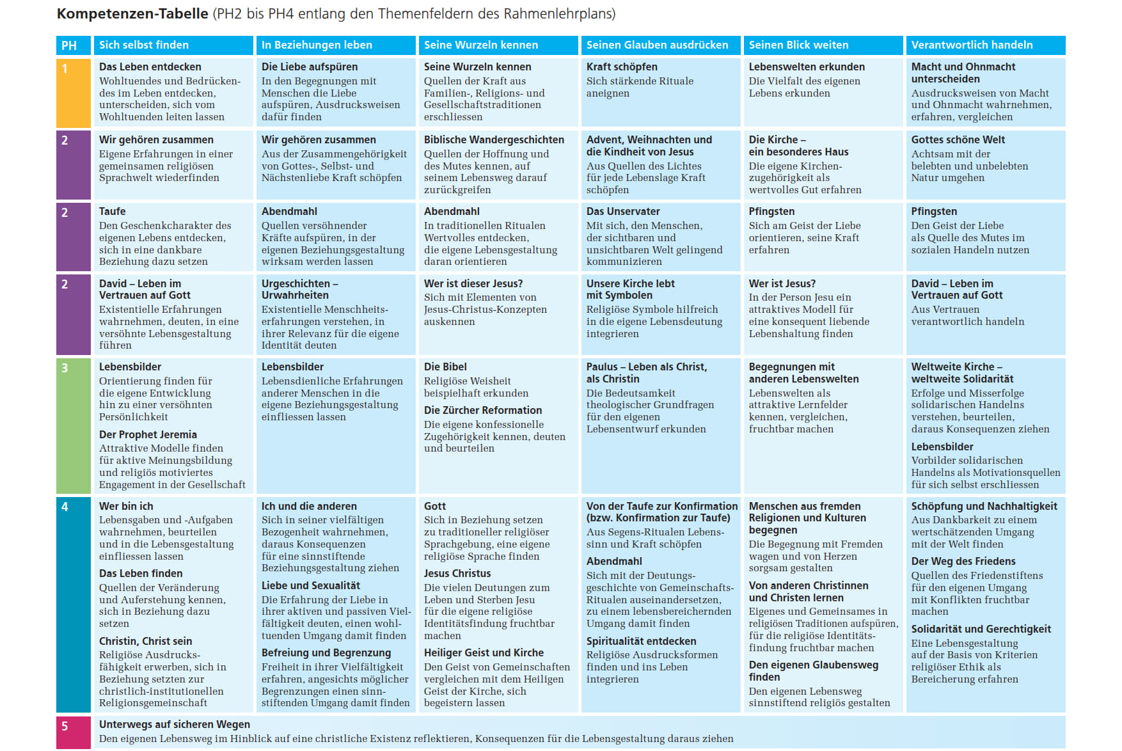

Slide 15
Kompetenzbereiche

Slide 16
Das zeitliche Mindestangebot der Kirchgemeinde
Je 30 Stunden für die PH-Teile 2 bis 4 nach PH-Konzept der Kirchgemeinde
50 Stunden, frei verteilt auf die PH-Teile 2 bis 4 nach PH-Konzept der Kirchgemeinde
140 Stunden insgesamt
Für Kinder und Jugendliche gilt die Teilverbindlichkeit bzw. Verbindlichkeit der Teile

